Slide 1
考试安排
一、
考试时间:
2009 年 11 月 23 日 晚上 7:00 ~ 9:30
考试地点: (略)
二、
答疑时间:
2009 年 11 月 21 日 上午 下午
22 日 上午 下午 晚上
23 日 上午
答疑地点:
科技楼南楼 813 室 计算数学系

Slide 2
主要内容
复数的几种表示及运算；区域，曲线；初等复变函数。
Cauchy − Riemann 方程：(1) 判断可导与解析，求导数；
(2) 构造解析函数。
Cauchy 积分公式，Cauchy 积分定理，高阶导数公式。
Laurent 展式。
留数：(1) 计算闭路积分；
(2) 计算定积分。
保形映射：(1) 求象区域；
(2) 构造保形映射。
Fourier 变换的概念, δ函数，卷积。
利用 Laplace 变换求解常微分方程(组) 。

Slide 3
一、构造解析函数
问题
已知实部 u，求虚部 v (或者已知虚部 v，求实部 u )，
使 解析，且满足指定的条件。
注意
必须首先检验 u 或 v 是否为调和函数。
方法
偏积分法
全微分法 (略)

Slide 4
一、构造解析函数
方法
偏积分法
( 仅考虑已知实部 u 的情形 )
(1) 由 u 及 C − R 方程
(A)
得到待定函数 v
的两个偏导数：
(B )
(2) 将 (A) 式的两边对变量 y 进行(偏)积分得：
(C )
其中， 已知，而 待定。
(3) 将 (C ) 式代入 (B ) 式，求解即可得到函数

Slide 5
二、将函数展开为洛朗级数
1. 直接展开法 (略)
2. 间接展开法
根据唯一性，利用一些已知的展开式，通过有理运算、
代换运算、逐项求导、逐项求积等方法展开。
两个重要的已知展开式

Slide 6
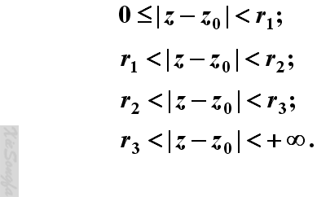
二、将函数展开为洛朗级数
注意
无论是直接展开法还是间接展开法，在求展开式之前，
都需要根据函数的奇点位置，将复平面(或者题目指定
的展开区域 )分为若干个解析环。
比如
设函数的奇点为
展开点为
则复平面
被分为四个解析环：
r
r
2
1
r
3

Slide 7
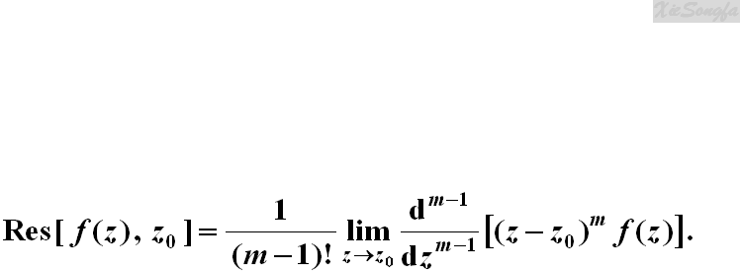
三、利用留数计算闭路积分
1. 计算留数
法则
若 为 的 m 级极点，则
特别，若
则
法则
若 为 的可去奇点，则
若 为 的本性奇点，则在 的邻域内展开为洛朗级数。

Slide 8
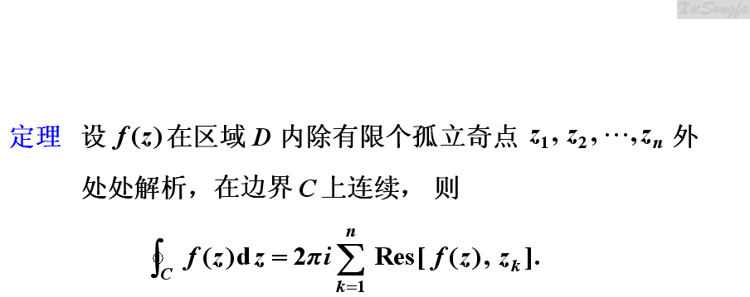
三、利用留数计算闭路积分
2. 计算闭路积分
注意
只需计算积分曲线 C 所围成的有限区域内奇点的留数。

Slide 9
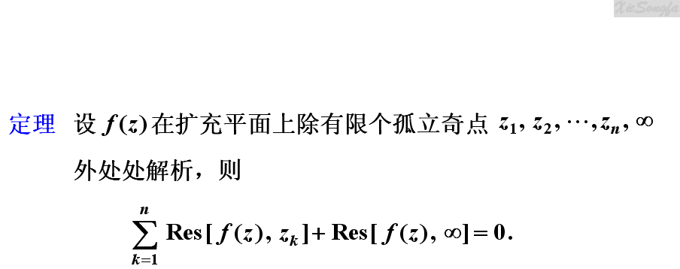
三、利用留数计算闭路积分
2. 计算闭路积分
其中，

Slide 10
四、计算定积分
1.
要求
R(u, v) 是 u, v 的有理函数。
方法
(1) 令
则
(2)
其中， 是 在 内的孤立奇点。

Slide 11
四、计算定积分
2.
要求
(1) P (x) , Q(x) 为多项式，
(2) 分母 Q(x) 的次数比分子 P (x) 的次数至少高二次 ,
(3) 分母 Q(x) 无实零点。
方法
设
则
其中， 是 在上半平面内的孤立奇点。

Slide 12
四、计算定积分
3.
要求
(1) P (x) , Q(x) 为多项式，
(2) 分母 Q(x) 的次数比分子 P (x) 的次数至少高一次 ,
(3) 分母 Q(x) 无实零点。
方法
设
则
其中， 是 在上半平面内的孤立奇点。

Slide 13
四、计算定积分
3.
要求
(1) P (x) , Q(x) 为多项式，
(2) 分母 Q(x) 的次数比分子 P (x) 的次数至少高一次 ,
(3) 分母 Q(x) 无实零点。
特别

Slide 14
五、构造保形映射
步骤
(1) 预处理
(一般)
目标：使边界至多由两段圆弧(或直线段)构成。
工具：几种简单的分式映射、幂函数等。
(2) 将区域映射为角形域或者带形域
z₁
方法：将边界的一个交点 映射为 ∞；
[
z₂
]
另一个(交)点 映射为 0 。
工具：

Slide 15
五、构造保形映射
步骤
(3) 将角形域或者带形域映射为上半平面
(一般)
工具：
(对于角形域)
(对于带形域)
(4) 将上半平面映射为单位圆
工具：
(无附加条件)
(由附加条件确定 )

Slide 16

六、求解常微分方程(组)
工具
步骤
(1) 将微分方程(组)化为象函数的代数方程(组)；
(2) 求解代数方程得到象函数；
(3) 求 Laplace 逆变换得到微分方程(组)的解。
微分方程(组)
得到象函数
_{求}^{解}
Laplace
正变换
Laplace
逆变换
象函数的
代数方程(组)
微分方程(组)
的解

Slide 17

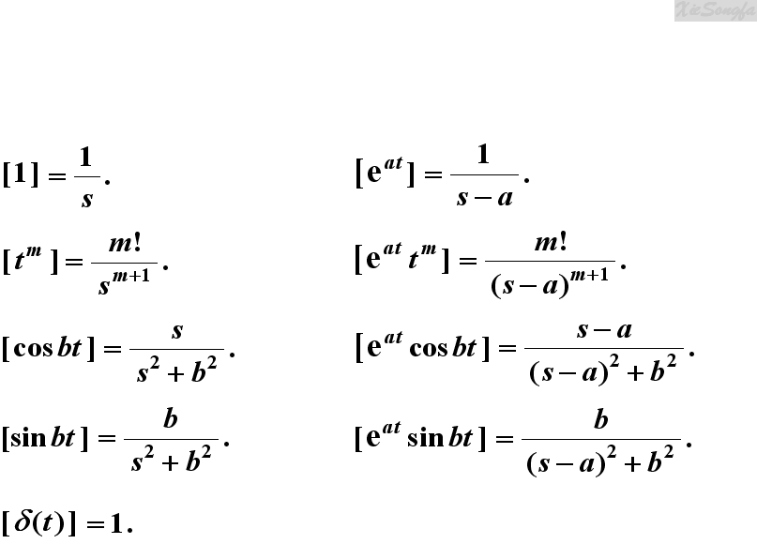
六、求解常微分方程(组)
几个常用函数的 Laplace 变换

Slide 18
七、其它
已知复数的实部与虚部，求模与(主)辐角。
求复数的方根
对数函数
幂函数
求导公式

Slide 19
七、其它
柯西积分定理
函数 在 D 内解析，在边界 C 上连续，
则
柯西积分公式
函数 在 D 内解析，在边界 C 上连续，
则
高阶导数公式
函数 在 D 内解析，在边界 C 上连续，
则

Slide 20
七、其它
幂级数的收敛半径
(1) 比值法
如果
则收敛半径为
(2) 根值法
如果
则收敛半径为
(3)
函数 在 点展开为泰勒级数，其收敛半径等于
从 点到 的最近一个奇点 的距离。
求保形映射下的象区域
(1) 分式映射、幂函数以及指数函数的映射特点。
(2) 保形映射的分解与复合。

Slide 21

七、其它
单位冲激函数
(1) 筛选性质
(2) 对称性质
(3) 重要公式
卷积与卷积定理

Slide 22

……
轻松一下吧

